Slide 1
Родина олимпийских игр 1. Америка 2. Греция 3. Италия 4. Эстония

Slide 2
Сколько колец на олимпийской эмблеме 1. 7 2. 3 3. 5 4. 0

Slide 3
Девиз Олимпийских игр: 1. «Спорт, спорт, спорт!» 2. «О спорт! Ты-мир!» 3. «Быстрее! Выше! Сильнее!» 4. Быстрее! Выше! Дальше!»

Slide 4
Разминку проводят - 1. в начале урока 2. в конце урока 3. в середине урока 4. в любой части урока

Slide 5
Какая игра является спортивной? 1. «Охотники и утки» 2. «Волки и овцы» 3. ручной мяч 4. игра в прятки

Slide 6
Что надо делать, чтобы быть сильнее и не болеть? 1. спать 2. делать уроки 3. делать зарядку 4. много кушать

Slide 7
К физическим упражнениям относится: 1. плавание 2. игры 3. чтение 4. рисование

Slide 8
В этой игре необходимо выбить битой как можно больше количество фигур.

Slide 10
Игра в которой две команды по семь игроков стараются забросить мяч в ворота другой команды.

Slide 12
Что стремится установить спортсмен?

Slide 14
Гонки на мотоциклах по мотодрому.

Slide 16
В скольких метрах от мяча во время штрафного удара в футболе должна находиться «стенка»

Slide 18
Как называются соревнования велосипедистов и лыжников?

Slide 20
В этом виде спорта выполняют различные акробатические упражнения на снарядах.

Slide 21
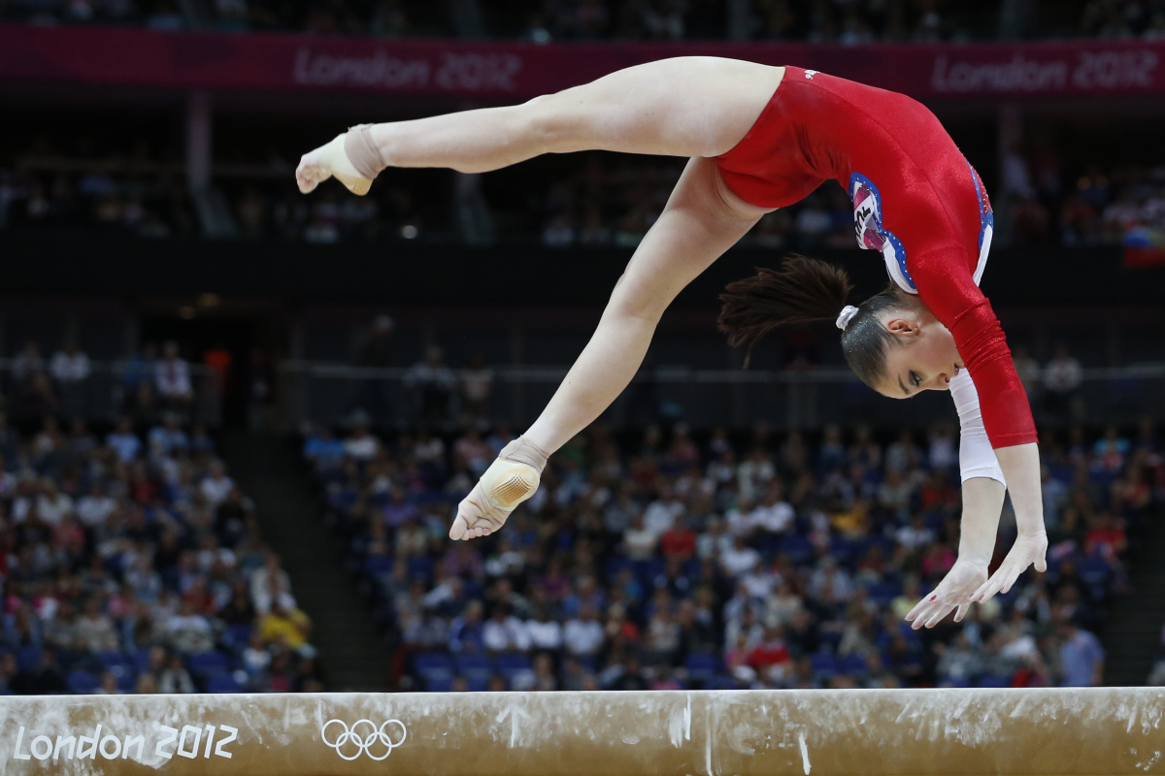

Slide 22
Какой мяч тяжелее: футбольный, волейбольный, гандбольный или баскетбольный?

Slide 24
Какой футбольный клуб, один из сильнейших в мире, носит название денежной единицы

Slide 25
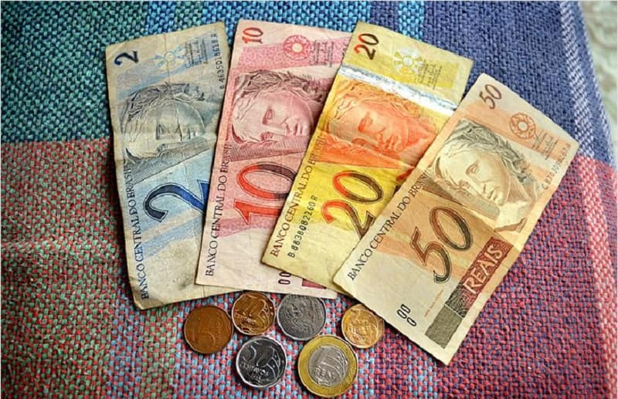

Slide 26
Инструмент спортивного судьи.

Slide 28
Рассказывают, что в XIX веке в Англии на одном футбольном матче в спорный момент судья не засчитал гол. Один болельщик-торговец тут же предложил решение спора при помощи своего товара, что повлекло за собой изменение футбольных правил. Что он предложил?

Slide 29
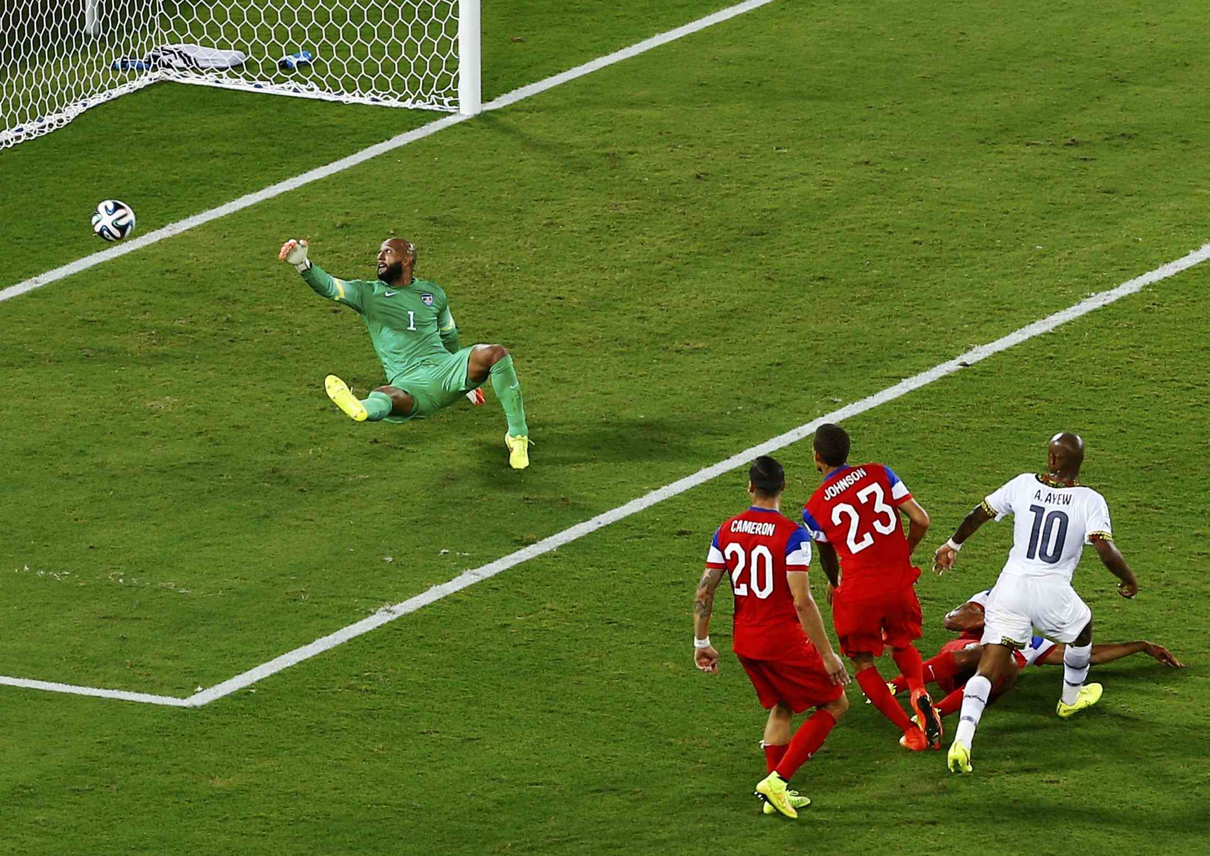

Slide 30
Кто из великих русских полководцев занимался закаливанием своего организма и зимой мог простоять целый день на морозе в одном мундире?

Slide 32
«Бородатый» спортивный снаряд

Slide 34
Какой автогонщик выиграл больше всего отдельных этапов за всю долгую историю
«Формулы-1»?

Slide 36
Спортивная командная игра с мячом и битой, напоминающая русскую лапту

Slide 38
Кто из известнейших античных ученых побеждал на олимпийских Играх?

Slide 40
Ныряние и плавание под водой с аквалангом.

Slide 42
Какой датский ученый-физик, лауреат Нобелевской премии, был превосходным вратарем?

Slide 44
Как называется вид спорта: езда на санях в положении лёжа на животе, который был распространён ещё скандинавских индейцев?

Slide 46
На сколько полей разделена шахматная доска?

Slide 48
Кто из русских писателей, несмотря на преклонный возраст, увлекался верховой ездой, коньками, гимнастикой, велосипедным спортом?

Slide 50
Континент, который на олимпийской символике обозначен кольцом зеленого цвета.

Slide 52
Назовите 5 спортивных терминов, начинающихся с буквы «С»

Slide 53
Назовите разновидности лыж.

Slide 55
В каком виде спорта правила запрещают бежать?

Slide 57
Двое одновременно приходят к финишу, но медаль вручают только одному. В каком виде спорта это не вызывает возражений?

